Slide 1
LG Aimers 2기 phase 2
스마트 공장 제품 품질 상태 분류 AI 온라인 해커톤
Solution
Date. 2023-03-07

Slide 2

SUMMARY
최종 점수
상위 약 14.5%
Public 0.68674
Private 0.63441
01
02
03
개요
공장 제품 품질 분류
데이터 특성
tabular, small size, large number of attribute,
de-identified, Assorted, imbalanced, drifted
최종 솔루션
결측치 0으로 대체 + 단일 XGBoost classifier

Slide 3
CONTENTS
01
02
03
04
개요
데이터 특성
솔루션
결론

Slide 4
개요
1
스마트 공장의 제어 시스템 구축을 위한 제품 품질 분류 AI 모델 개발
제품 데이터
어떠한 제품 3 종류에 대한 품질 값, 품질 상태, 제품 종류, 생산 라인, 공정 과정 중 측정된 값, 공정 시작 시각으로 구성되며
LG Aimers가 제공하였다.
품질의 정의
다음의 분포를 갖는 실수 값으로 표현된다.(주어진 train data 기준)
제품 품질 상태는 품질을 나타내는 실수의 분포에 따라 다음 세 가지로 분류된다.
하나의 제품은 하나의 품질 상태 값을 갖는다.
mean | std | min | max | 25% | 50% | 75%
0.530896 | 0.007401 | 0.500856 | 0.578841 | 0.527535 | 0.530436 | 0.533433
품질상태 [레이블] | 부적합(적정기준 미달) [0] | 적합 [1] | 부적합(적정기준 초과) [2]
품질 상태 결정 기준 | 적합 데이터 분포 미만의 품질값을 갖는 데이터 | 평균 약 0.53025, 표준편차 0.00245 미만인 분포 내 데이터 | 적합 데이터 분포 초과의 품질값을 갖는 데이터

Slide 5
데이터 특성
2
Tabular
csv 형태로 제공된 정형 데이터
Small size
group | train | test
# of data | 598 | 310
Large number of attribute
type | label |  | unique | time | category |  | numerical | Total # of attributes
attribute | Y_Class | Y_Quality | PRODUCT_ID | TIMESTAMP | LINE | PRODUCT_CODE | X_*
# | 2 |  | 1 | 1 | 2 |  | 2875 | 2881
De-identified
LINE, PRIDUCT_CODE, TIMESTAMP 등을 제외한 대다수의 변수들은 특징을 유추할 수 없도록 X_i (1≤i≤2875) 형식으로 비식별화되어 제공되어 변수 도메인에 대한 사전지식을 고려하기 힘들다.

Slide 6


데이터 특성
2
Assorted
아래 두 시각화는 데이터 row를 LINE별로 모은 것 중 일부를 추출한 것이다.
색상 차이를 두어 각 LINE에 해당하는 row를 직관적으로 구분할 수 있으며, 다음 세 가지 사실을 발견할 수 있다.
공백으로 나타나는 결측치의 분포로 유추컨대, LINE별 측정된 attribute가 다르다.
같은 종류의 PRODUCT를 생산하는 LINE 간 attribute가 유사하나 완전히 일치하지 않는다.
앞의 세 자리가 일치하는 LINE 간 attribute가 유사하나 완전히 일치하지는 않는다.
A_31 생산 LINE
T_31, O_31 생산 LINE
T010305
T100304
T010306
T050304
T100306
T050307

Slide 7
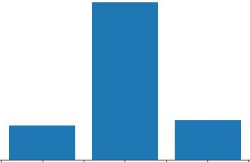
데이터 특성
2
Assorted
LINE 별 제품 품질에 영향 주는 attribute가 상이하므로 전체 데이터는 데이터 6종류(LINE 가지 수)의 종합이라고 볼 수 있다.
LINE # | # of data | # of A_31 | # of T_31 | # of O_31 | # of X
T100304 | 175 |  | 172 | 3 | 671
T100306 | 174 |  | 171 | 3 | 671
T050304 | 78 | 78 |  |  | 1968
T050307 | 42 | 42 |  |  | 1975
T010305 | 59 | 59 |  |  | 886
T010306 | 70 | 70 |  |  | 886
Imbalanced
Target label인 Y_Class 중 1이 차지하는 비율이 커 데이터셋이 불균형하다.
LINE Y_Class | 0 | 1 | 2
T100304 | 17(T_31) | 141(T_31), 3(O_31) | 14(T_31)
T100306 | 11(T_31) | 144(T_31), 1(O_31) | 16(T_31), 2(O_31)
T050304 | 30 | 37 | 11
T050307 | 11 | 9 | 22
T010305 | 13 | 35 | 11
T010306 | 6 | 37 | 27
Y_Class 출현 빈도
1
0
2

Slide 8
데이터 특성
2
Drifted
Train data와 test data는 다음과 같이 시간을 기준으로 나뉘는데,
이렇게 training과 infer 단계의 시간대가 분리된 경우 data drift의 위험이 존재한다.
발견된 data drift는 대표적으로 다음의 네 가지가 있다.
값의 분포가 달라지는 attribute
특정 시점부터 측정되지 시작하거나 특정 시점부터 측정되지 않게 된 attribute
Train 시점에서 일정한 값을 유지하다가 Test 시점에서 변화하는 attribute
PRODUCT 비율
하나 이러한 정보를 이용하는 것은 data leakage에 해당된다.
group | train | test
period | 2022-06-13 ~ 2022-09-08 | 2022-09-09 ~ 2022-11-05
days | 88 | 58

Slide 9
솔루션
3
환경
Google Colaboratory
언어
Python 3.8.10
솔루션
1. PRODUCT_CODE 별 Regression
2. Machine Learning based ensemble classification models: XGB, LGBM, CatBoost 등
3. Deep Learning based classification model: TabNet, LSTM
4. Data augmentation: SMOTE, CTGAN
최종

Slide 10
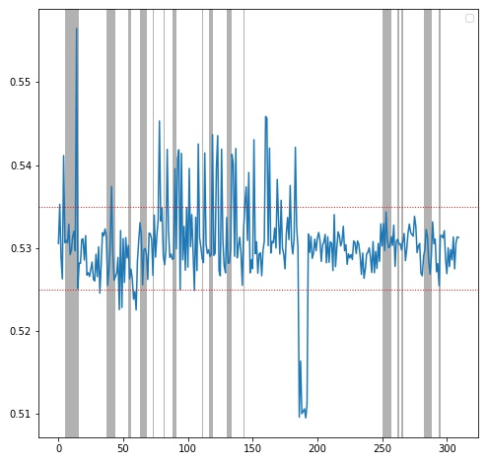
솔루션
3
1. PRODUCT_CODE 별 Regression
방법
*회색 구간은 PRODUCT_CODE == A_31
LINE # | data | A_31 | T_31 | O_31 | X
T100304 | 175 |  | 172 | 3 | 671
T100306 | 174 |  | 171 | 3 | 671
T050304 | 78 | 78 |  |  | 1968
T050307 | 42 | 42 |  |  | 1975
T010305 | 59 | 59 |  |  | 886
T010306 | 70 | 70 |  |  | 886
T_31, O_31의Y_Quality
regression
Y_Class 2
Y_Class 1
A_31의
Y_Quality
regression
Y_Class 0
PRODUCE_CODE가 A_31인 그룹과 T_31 또는 O_31인 그룹으로 나누고 공통된 열을 feature로 이용해 따로 학습시킨다.
결측값만 있거나 측정이 도중에 끊어지거나 변화가 없는 attribute는 제거했다.
유사한 분포를 보이는 서로 다른 LINE의 두 attribute는 같은 attribute로 취급했다.
ex) T050304의 X_128과 T050307의 X_129, T010305의 X_337~X_339와 T010306의 X_356~X_358
Regression model로 예측한 Y_Quality 구간에 따라 Y_Class를 최종 예측했다.

Slide 11
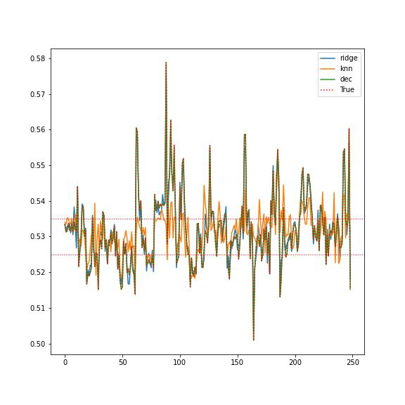
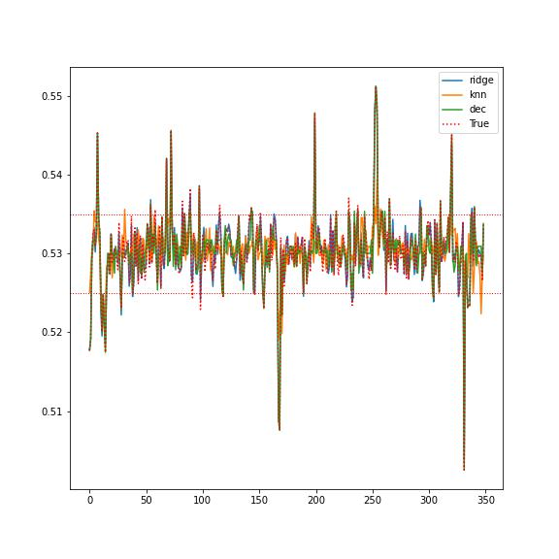
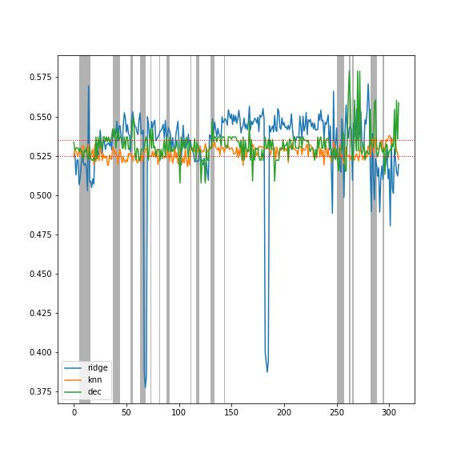
솔루션
3
1. PRODUCT_CODE 별 Regression
결과
Train data A_31
Train data T_31, O_31
Test data
model | Train accuracy(A_31) | Train accuracy(T_31, O_31) | Test public score
ridge | 0.87 | 0.96 | 0.33
KNN | 0.56 | 0.84
Decision tree | 0.99 | 0.93 | 0.39
k=5,leaf size=10
Max depth=15
Regression으로 접근하면 class 간 데이터 불균형에 덜 영향 받는 안정적인 모델이 될 것이라 생각했으나 데이터가 적고 regression target인 Y_Quality의 분산이 너무 작아 overfitting이 발생했다. 또한 데이터를 정규화 했을 때 더 성능이 저하되는 것을 발견했다.
본 주제에 regression model은 적합하지 않다는 것이 결론이다.

Slide 12
솔루션
3
2. Machine Learning based ensemble classification models: XGB, LGBM, CatBoost 등
방법
널리 쓰이는 Ensemble 모델 XGB, LGBM, CatBoost에 대해 다음의 조합을 테스트하며 최적의 모델을 찾았다.
model parameter tuning: epoch, # of estimators, max depth 등
데이터 전처리: 결측값 0으로 대체 또는 결측값 열 삭제, 데이터 LINE별로 나누기
Over sampling
k fold cross validation 또는 validation 없음
결과
* 최고 Public score
model | 기본 | Parameter tuning | LINE 분할 | Over sampling | Lazy predict ensemble
XGB | 0.68 | 0.65 | 0.61 | 0.58 | 0.68
LGBM | 0.52 |  |  |  | 0.68
Cat | 0.54 |  |  | 0.57 | 0.68
기본 parameter XGB에 결측값을 0으로 대체한 데이터를 학습시킨 것이 test data에 대해 가장 높은 public score를 냈고, 여러 모델을 ensemble한 것이 같은 score를 냈다.
Cross validation을 적용한 것과 validation을 거치지 않은 모델 중 validation이 없던 모델이 더 좋은 성능을 냈다.

Slide 13
솔루션
3
2. Machine Learning based ensemble classification models: XGB, LGBM, CatBoost
결과
Mode | Accuracy | Balanced Accuracy | F1 Score
LogisticRegression | 0.66 | 0.56 | 0.66
XGBClassifier | 0.72 | 0.55 | 0.69
RidgeClassifierCV | 0.68 | 0.53 | 0.65
ExtraTreeClassifier | 0.65 | 0.52 | 0.64
AdaBoostClassifier | 0.68 | 0.51 | 0.65
LGBMClassifier | 0.70 | 0.51 | 0.65
ExtraTreesClassifier | 0.72 | 0.50 | 0.66
SVC | 0.68 | 0.49 | 0.64
BaggingClassifier | 0.68 | 0.49 | 0.64
RandomForestClassifier | 0.71 | 0.48 | 0.66
KNeighborsClassifier | 0.67 | 0.48 | 0.63
SGDClassifier | 0.67 | 0.45 | 0.62
CalibratedClassifierCV | 0.67 | 0.37 | 0.56
DummyClassifier | 0.65 | 0.33 | 0.51
최종 점수
상위 약 14.5%
Public 0.68674
Private 0.63441
Balanced Accuracy와 F1 score
상위 5개 모델 voting

Slide 14
솔루션
3
3. Deep Learning based classification model: TabNet, LSTM
방법
데이터 전처리: 결측값 0으로 대체
k fold cross validation 또는 test data는 train data의 이후 시점이므로 가장 나중의 데이터 30% validation
TabNet
Hyper parameter : mask type entmax optimizer Adam learning rate 2e-2 scheduler Step step size 50 gamma 0.9
Y_Class를 바로 예측 또는 Y_Class 중 1 vs other 수행 후 other로 분류된 것 중 0 vs 2를 수행
LSTM
model
LINE 별로 결측 attribute는 제거하고 앞에서부터 1000개 attribute 값만 사용, 길이가 맞지 않으면 pad 또는 truncate 했다.
Y_Class를 바로 예측
LSTM
LSTM
attention
Fully
connected
Softmax
Batch size 64
Loss Cross Entropy
Optimizer Adam
Learning rate
1e-3 -> 1e-5
Input 1000
Output 512
Dropout 0.3
Input 512
Output 256
Dropout 0.3
Input 256
Output 3
Arik, S. Ö., & Pfister, T. (2021, May). Tabnet: Attentive interpretable tabular learning. In Proceedings of the AAAI Conference on Artificial Intelligence (Vol. 35, No. 8, pp. 6679-6687).
Hochreiter, S., & Schmidhuber, J. (1997). Long short-term memory. Neural computation, 9(8), 1735-1780.

Slide 15
솔루션
3
3. Deep Learning based classification model: TabNet, LSTM
결과
* TabNet: 최고 validation balanced accuracy 기준, LSTM: 최고 validation Accuracy
model | data | 기본 | 1 vs other | 0 vs 2
TabNet | train | 0.62242 | 0.68353 | 0.67188
 | val | 0.54126 | 0.70024 | 0.66667
LSTM | train | 0.76561
 | val | 0.60555
Deep learning 기반 모델을 이용하면 feature 간 정보를 더 유의미하게 압축해 해석할 수 있다고 생각해 TabNet과 LSTM을 시도해보았으나 두 경우 모두 Overfitting이 발생했다. LSTM의 경우 X_1, X_2, …, X_n을 timestep같이 여겨 X 간의 전체적인 맥락을 학습하길 기대했으나 attention까지 들어가 파라미터가 거대해진 모델에 비해 데이터가 너무 적어 제대로 학습되지 않은 것으로 보인다.
본 주제에 parameter가 많은 deep learning model은 적합하지 않다는 것이 결론이다.
Arik, S. Ö., & Pfister, T. (2021, May). Tabnet: Attentive interpretable tabular learning. In Proceedings of the AAAI Conference on Artificial Intelligence (Vol. 35, No. 8, pp. 6679-6687).
Hochreiter, S., & Schmidhuber, J. (1997). Long short-term memory. Neural computation, 9(8), 1735-1780.

Slide 16
솔루션
3
4. Data augmentation: SMOTE, CTGAN
방법
attribute에 비해 data 수가 적고 불균형한 문제를 해결하고자 데이터 합성을 통한 증강을 위해 SMOTE와 CTGAN을 시도했다.
SMOTE
CTGAN
다음과 같은 데이터를 생성할 수 있는 12 종류를 학습시켜 데이터를 증강했다.
CTGAN # | LINE | PRODUCT_CODE | Y_Class | CTGAN 훈련에 사용한 train data 비율
1 | T100304 | T_31 | 0 | 70%
2 | T100304 | T_31 | 2 | 70%
3 | T100306 | T_31 | 0 | 70%
4 | T100306 | T_31 | 2 | 70%
5 | T050304 | A_31 | 0 | 70%
6 | T050304 | A_31 | 2 | 70%
CTGAN # | LINE | PRODUCT_CODE | Y_Class | CTGAN 훈련에 사용한 train data 비율
7 | T050307 | A_31 | 0 | 70%
8 | T050307 | A_31 | 2 | 70%
9 | T010305 | A_31 | 0 | 70%
10 | T010305 | A_31 | 2 | 70%
11 | T010306 | A_31 | 0 | 70%
12 | T010306 | A_31 | 2 | 70%
Chawla, N. V., Bowyer, K. W., Hall, L. O., & Kegelmeyer, W. P. (2002). SMOTE: synthetic minority over-sampling technique. Journal of artificial intelligence research, 16, 321-357.
Xu, L., Skoularidou, M., Cuesta-Infante, A., & Veeramachaneni, K. (2019). Modeling tabular data using conditional gan. Advances in Neural Information Processing Systems, 32.

Slide 17
솔루션
3
4. Data augmentation: SMOTE, CTGAN
결과
SMOTE
여러 모델로 테스트한 결과 최고 public score: 0.61
CTGAN
LINE별로 나눠 증강한 데이터로 데이터 수를 1:1로 맞춘 뒤 one vs others binary classification을 수행한 뒤 probability로 soft voting 해서 최종 예측을 도출하였다. test data에 대해서 결과가 좋지 않지만 Validation에서는 준수한 성능이 나온 이유는 validation을 train data에서 random하게 뽑아 열외했기 때문에 시간에 따른 data drift를 반영하지 못했기 때문으로 보인다.
model | classify | Train data |  | LINE | Best validation balanced accuracy | Test data public score
 |  | Class 0 | Class 1
TabNet | 0 vs others | x ~ real data (Y_Class = 1 or 2) | x ~ real data U x ~ fake data (Y_Class = 0) | T01* | 0.70455 | 0.4401939655
 |  |  |  | T05* | 0.9
 |  |  |  | T10* | 0.82283
 | 2 vs others | x ~ real data (Y_Class = 0 or 1) | x ~ real data U x ~ fake data (Y_Class = 2) | T01* | 0.62074 | 0.66667
 |  |  |  | T05* | 0.875
 |  |  |  | T10* | 0.6512
Chawla, N. V., Bowyer, K. W., Hall, L. O., & Kegelmeyer, W. P. (2002). SMOTE: synthetic minority over-sampling technique. Journal of artificial intelligence research, 16, 321-357.
Xu, L., Skoularidou, M., Cuesta-Infante, A., & Veeramachaneni, K. (2019). Modeling tabular data using conditional gan. Advances in Neural Information Processing Systems, 32.

Slide 18
결론
4
최종 솔루션
결측치를 0으로 대체한 train data로 훈련시킨 XGB와 ensemble이 public score 기준 최고 성능을 냈다.
Occam’s razer 원칙에 따라 동일 성능을 낸 모델 중 가장 단순한 XGB를 최종 솔루션으로 선정했다.
Train data를 정규화, 차원 축소, 변형, 증강시켜 모델을 훈련하는 방법은 성능 개선에 큰 도움이 되지 못했다.

Slide 19
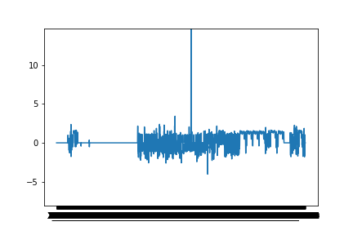
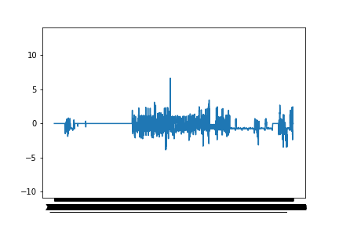
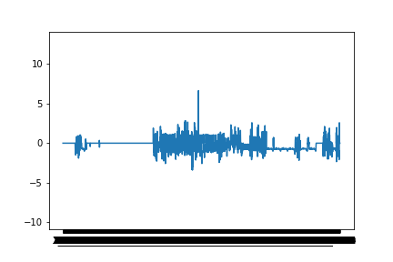
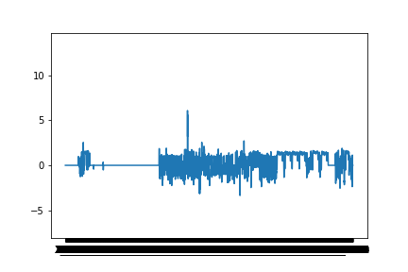
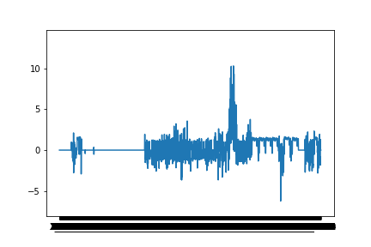
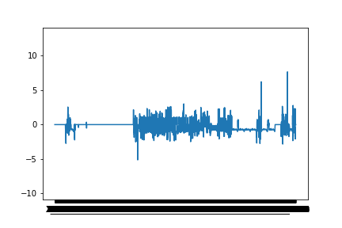
결론
4
프로젝트를 지속한다면?
XGB Parameter tuning을 더 다양하게 시도해볼 수 있다.
TabNet 이후로 나온 또다른 deep learning 기반 모델 SAINT를 시도해볼 수 있다.
이상치 제거를 통해 데이터 수가 줄더라도 정제된 양질을 데이터를 만든 뒤 유사도 기반으로 접근해볼 수 있다.
Data를 dropout 하며 lstm을 시도해볼 수 있다.
이미지 처리 기반으로 분석을 시도해볼 수 있다.
ex) 정규화한 뒤 attribute 탈락 없이 그래프를 추출해보니 적합 데이터와 부적합 데이터 간 직관적인 이미지적 차이가 존재했고 이미지로 만들며 수 많은 attribute들을 smoothing하는 효과가 있을 것이므로 data drift와 attribute 변화 영향을 덜 받을 거라 기대할 수 있다.
적합 데이터
부적합 데이터(기준 초과)

Slide 20
LG Aimers
Phase 2
THANK YOU VERY MUCH!
Date. 2023-03-07
스마트 공장 제품 품질 상태 분류 AI 온라인 해커톤 solution ppt

